Slide 1



TRƯỜNG TIỂU HỌC ……
CHÀO MỪNG QUÝ THẦY CÔ
VỀ DỰ GIỜ THĂM LỚP
Môn Tự nhiên và Xã hội lớp 3
BÀI 12: CÁC BỘ PHẬN CỦA THỰC VẬT VÀ CHỨC NĂNG CỦA CHÚNG (T1)
Giáo viên:……………………………………
Lớp: 3

Slide 2



Slide 3
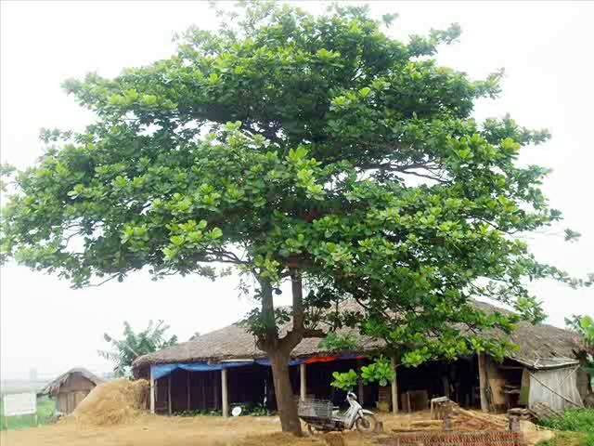
Thứ……ngày…..tháng…..năm…….
TỰ NHIÊN VÀ XÃ HỘI
Bài 12: CÁC BỘ PHẬN CỦA THỰC VẬT VÀ CHỨC NĂNG CỦA CHÚNG (T1)
Các cây cối xung quanh chúng ta gọi chung là thực vật
Hãy kể tên một số loại cây mà em biết

Slide 4
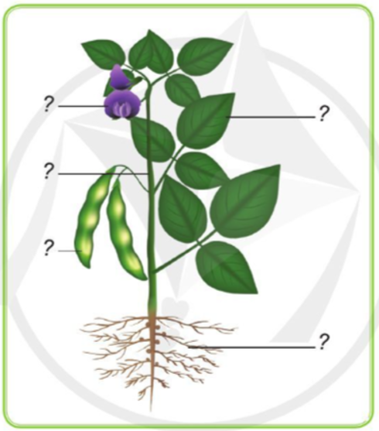
Thứ……ngày…..tháng…..năm…….
TỰ NHIÊN VÀ XÃ HỘI
Bài 12: CÁC BỘ PHẬN CỦA THỰC VẬT VÀ CHỨC NĂNG CỦA CHÚNG (T1)
Chỉ và nói tên các bộ phận của cây đậu tương
Hoa
Lá
Thân
Quả
Rễ

Slide 5
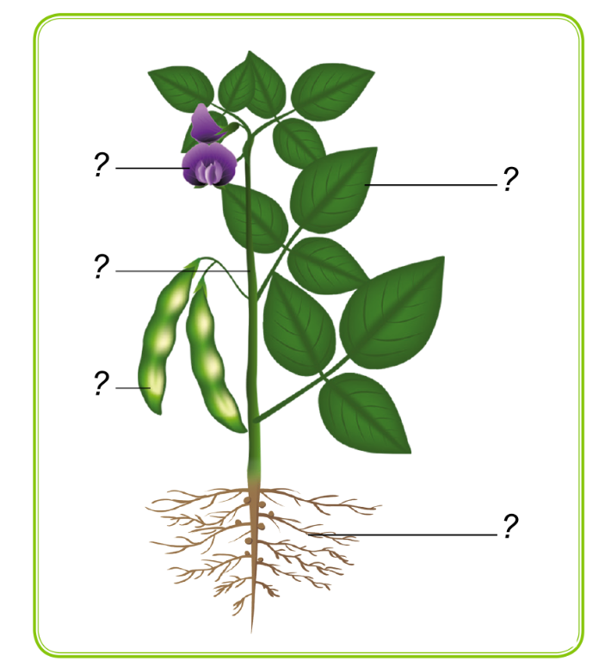
Thứ……ngày…..tháng…..năm…….
TỰ NHIÊN VÀ XÃ HỘI
Bài 12: CÁC BỘ PHẬN CỦA THỰC VẬT VÀ CHỨC NĂNG CỦA CHÚNG (T1)
Hoa
Xung quanh ta có rất nhiều cây. Mỗi cây thường có rễ, thân, lá, hoa và quả.
Lá
Thân
Quả
Rễ

Slide 6
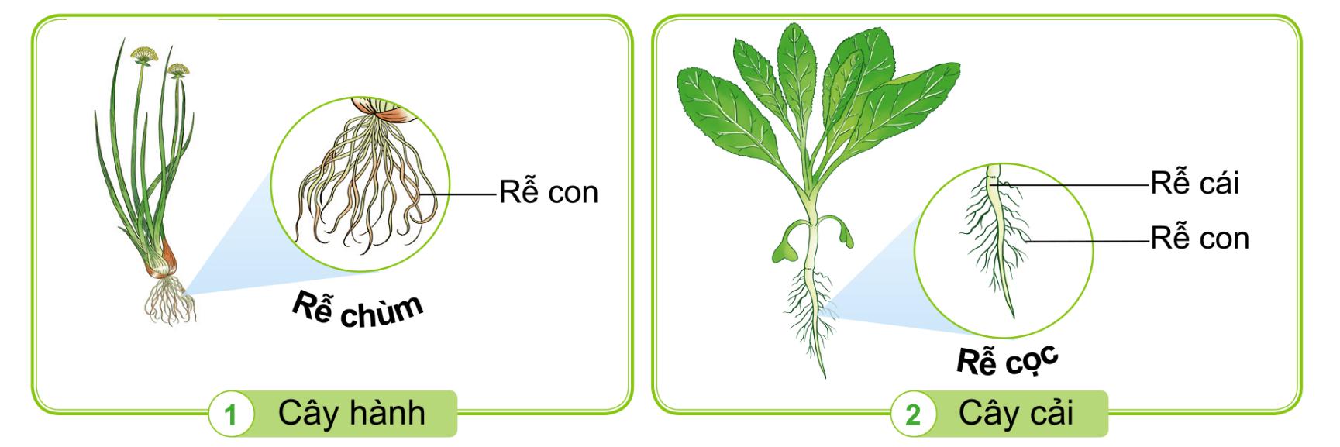
Thứ……ngày…..tháng…..năm…….
TỰ NHIÊN VÀ XÃ HỘI
Bài 12: CÁC BỘ PHẬN CỦA THỰC VẬT VÀ CHỨC NĂNG CỦA CHÚNG (T1)
1. Rễ cây
Chỉ ra sự khác nhau giữa rễ cây hành và rễ cây cải?

Slide 7
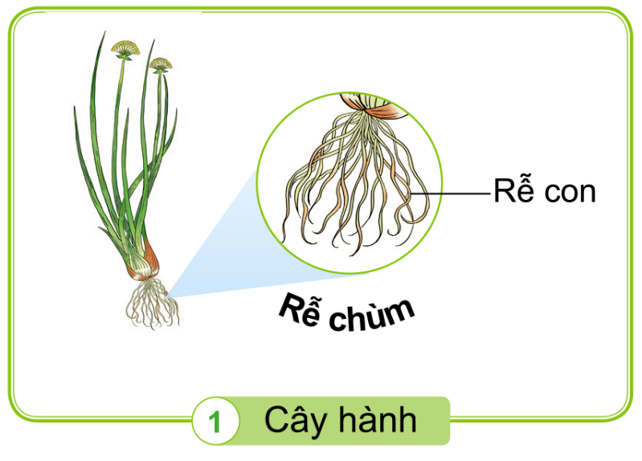
Thứ……ngày…..tháng…..năm…….
TỰ NHIÊN VÀ XÃ HỘI
Bài 12: CÁC BỘ PHẬN CỦA THỰC VẬT VÀ CHỨC NĂNG CỦA CHÚNG (T1)
1. Rễ cây
Chỉ ra sự khác nhau giữa rễ cây hành và rễ cây cải?
Cây hành: Thuộc loại rễ chùm. Đặc điểm không có rễ cái. Từ gốc thân mọc ra nhiều rễ con dài gần bằng nhau.

Slide 8
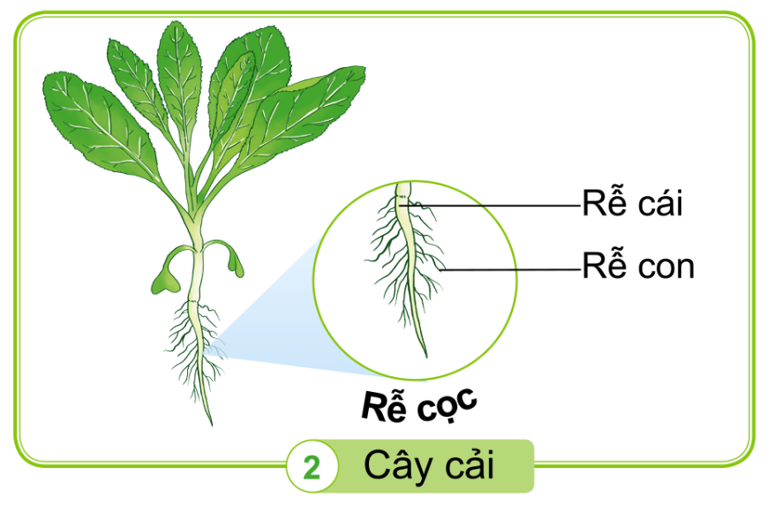
Thứ……ngày…..tháng…..năm…….
TỰ NHIÊN VÀ XÃ HỘI
Bài 12: CÁC BỘ PHẬN CỦA THỰC VẬT VÀ CHỨC NĂNG CỦA CHÚNG (T1)
1. Rễ cây
Chỉ ra sự khác nhau giữa rễ cây hành và rễ cây cải?
Cây cải: Thuộc loại rễ cọc. Có một cái rễ (rễ chính) to, dài. Từ rễ cái mọc ra nhiều rễ con.

Slide 9
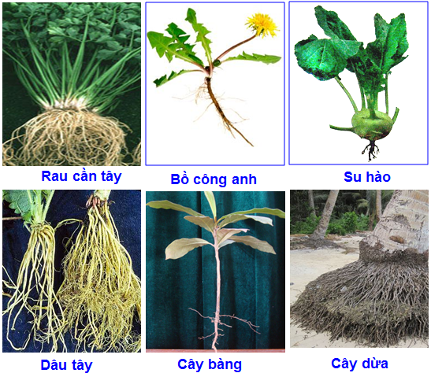
Thứ……ngày…..tháng…..năm…….
TỰ NHIÊN VÀ XÃ HỘI
Bài 12: CÁC BỘ PHẬN CỦA THỰC VẬT VÀ CHỨC NĂNG CỦA CHÚNG (T1)
1. Rễ cây
Những loại cây nào dưới đây có rễ giống rễ cây hành và rễ cây cải?
Giống rễ cây hành: Rau cần tây, dâu tây, cây dừa.
Giống rễ cây cải: Bồ công anh, su hào, cây bàng.

Slide 10
Thứ……ngày…..tháng…..năm…….
TỰ NHIÊN VÀ XÃ HỘI
Bài 12: CÁC BỘ PHẬN CỦA THỰC VẬT VÀ CHỨC NĂNG CỦA CHÚNG (T1)
1. Rễ cây
Kết luận: Có hai loại rễ chính là rễ chùm và rễ cọc. Rễ chùm không có rễ cái, từ gốc thân mọc ra nhiều rễ con dài gần bằng nhau. Rễ cọc gồm một cái rễ to dài, từ rễ cái mọc ra nhiều rễ con.

Slide 11
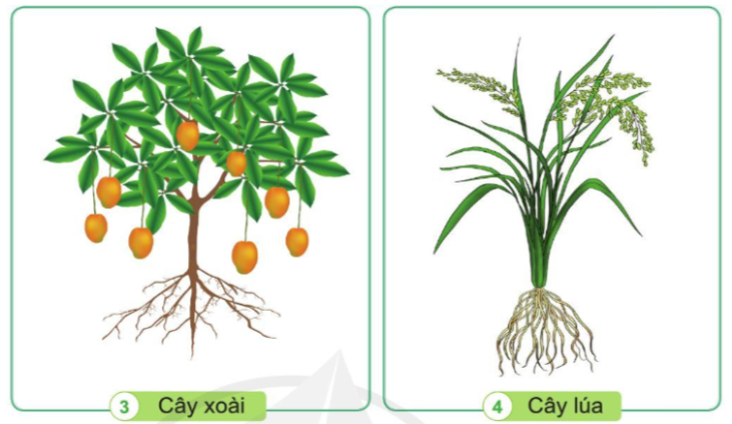
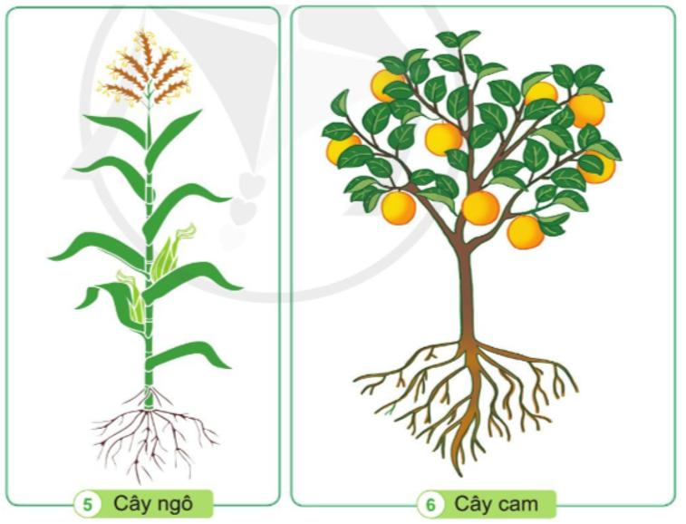
Thứ……ngày…..tháng…..năm…….
TỰ NHIÊN VÀ XÃ HỘI
Bài 12: CÁC BỘ PHẬN CỦA THỰC VẬT VÀ CHỨC NĂNG CỦA CHÚNG (T1)
2. Đặc điểm của rễ cây
Cây nào có rễ cọc, cây nào có rễ chùm trong các hình dưới đây?
Rễ cọc: Cây nhãn, cây vải, cây chanh, cây bưởi, cây phượng, cây mít, cây ổi
Rễ chùm: Cây hành, cây tỏi, cây cau, cây hoa ly, cây dừa, cây hoa huệ,…
Rễ cọc
Rễ chùm
Rễ cọc
Kể tên một số loại cây khác có rễ cọc và rễ chùm mà em biết?
Rễ chùm

Slide 12
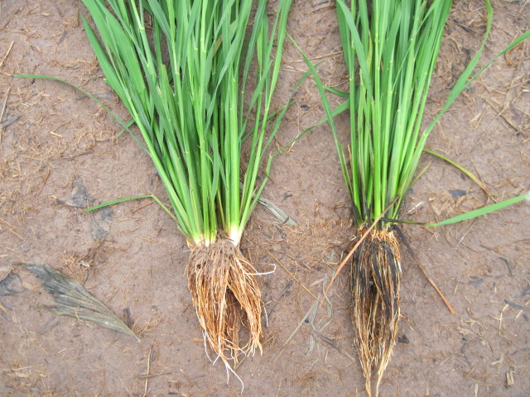
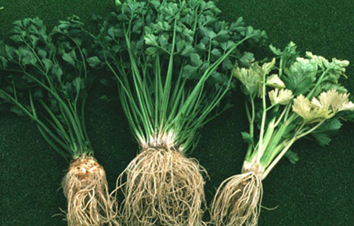
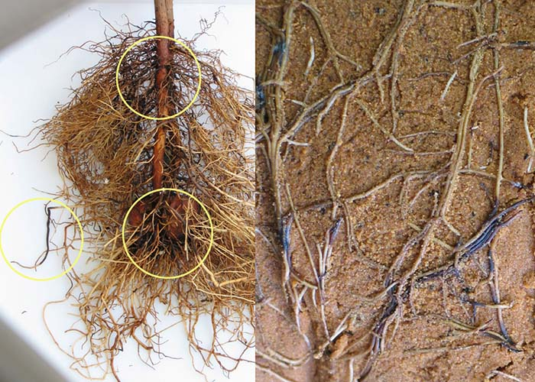
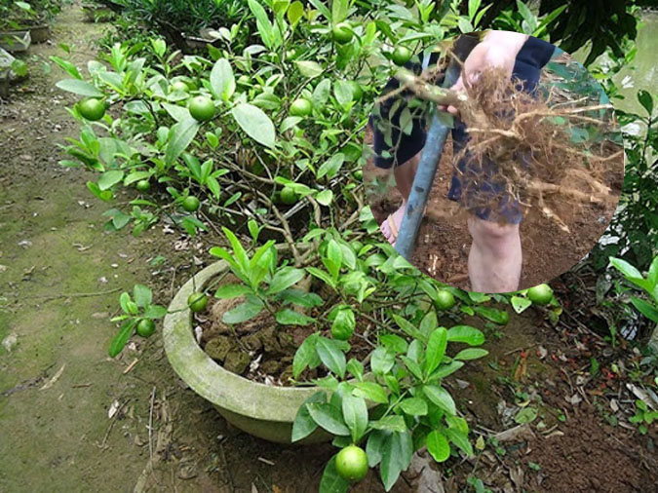
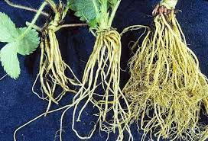
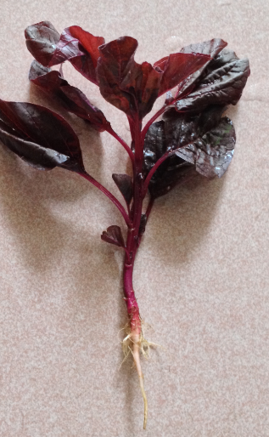
Thứ……ngày…..tháng…..năm…….
TỰ NHIÊN VÀ XÃ HỘI
Bài 12: CÁC BỘ PHẬN CỦA THỰC VẬT VÀ CHỨC NĂNG CỦA CHÚNG (T1)
2. Đặc điểm của rễ cây
Kể tên một số loại cây khác có rễ cọc và rễ chùm mà em biết?
Cây Lúa
Cây cần tây
Cây dâu tây
Cây nhãn
Cây chanh
Cây rau dền
Rễ cọc: Cây nhãn, cây vải, cây chanh, cây bưởi, cây phượng, cây mít, cây ổi
Rễ chùm: Cây hành, cây tỏi, cây cau, cây hoa ly, cây dừa, cây hoa huệ,…

Slide 13
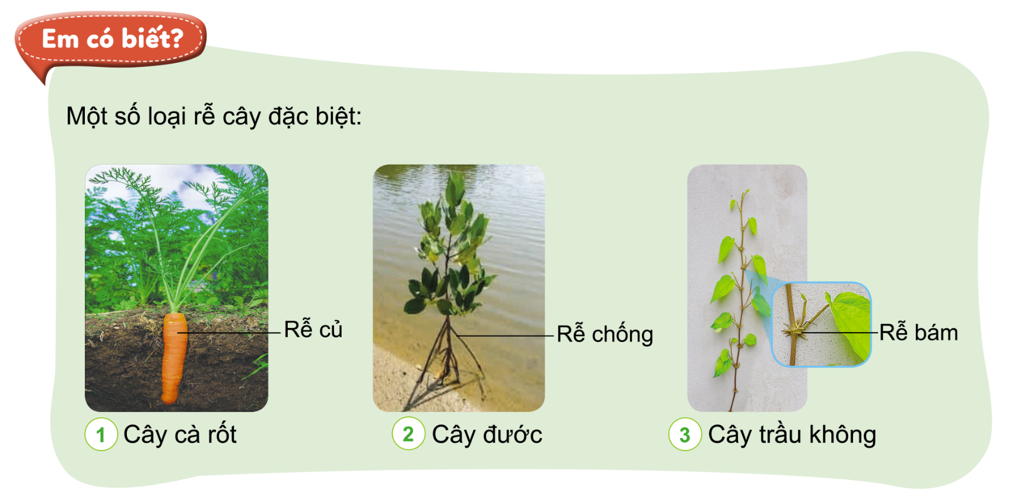
Thứ……ngày…..tháng…..năm…….
TỰ NHIÊN VÀ XÃ HỘI
Bài 12: CÁC BỘ PHẬN CỦA THỰC VẬT VÀ CHỨC NĂNG CỦA CHÚNG (T1)
2. Đặc điểm của rễ cây

Slide 14
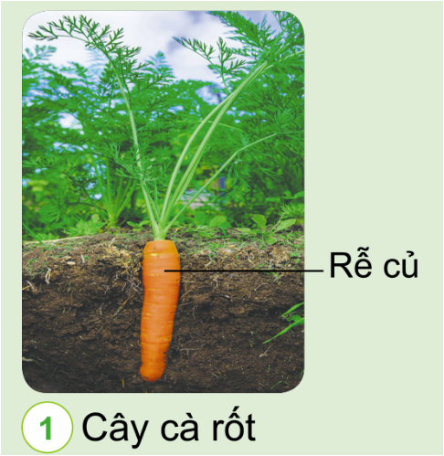
Thứ……ngày…..tháng…..năm…….
TỰ NHIÊN VÀ XÃ HỘI
Bài 12: CÁC BỘ PHẬN CỦA THỰC VẬT VÀ CHỨC NĂNG CỦA CHÚNG (T1)
2. Đặc điểm của rễ cây
Một số loại rễ cây đặc biệt
Cây cà rốt: Rễ củ: Rễ cái phình to thành củ dự trữ chất dinh dưỡng.

Slide 15
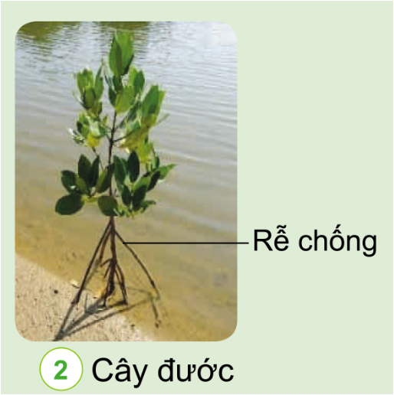
Thứ……ngày…..tháng…..năm…….
TỰ NHIÊN VÀ XÃ HỘI
Bài 12: CÁC BỘ PHẬN CỦA THỰC VẬT VÀ CHỨC NĂNG CỦA CHÚNG (T1)
2. Đặc điểm của rễ cây
Một số loại rễ cây đặc biệt
Cây đước; Rễ chống: Rễ mọc ra từ thân cắm xuống nước, giúp cây đứng vững trong nước.

Slide 16
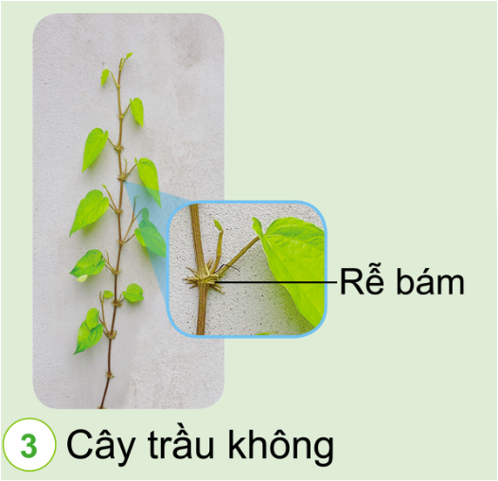
Thứ……ngày…..tháng…..năm…….
TỰ NHIÊN VÀ XÃ HỘI
Bài 12: CÁC BỘ PHẬN CỦA THỰC VẬT VÀ CHỨC NĂNG CỦA CHÚNG (T1)
2. Đặc điểm của rễ cây
Một số loại rễ cây đặc biệt
Cây trầu không: Rễ bám: Giúp cây bám vào tường để leo lên.

Slide 17
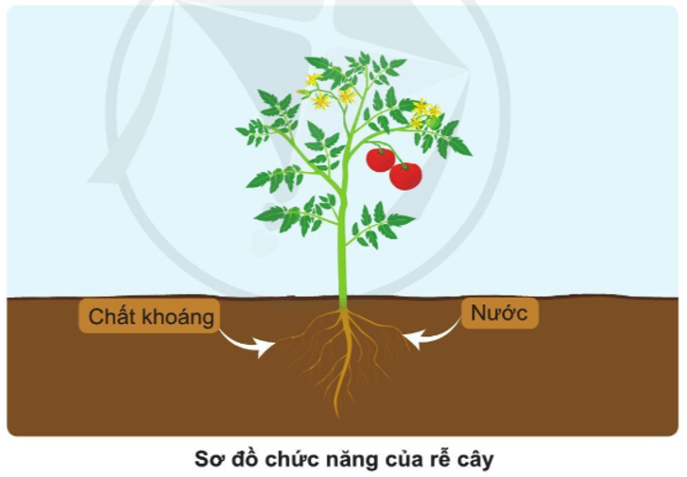
Thứ……ngày…..tháng…..năm…….
TỰ NHIÊN VÀ XÃ HỘI
Bài 12: CÁC BỘ PHẬN CỦA THỰC VẬT VÀ CHỨC NĂNG CỦA CHÚNG (T1)
2. Chức năng của rễ cây.
Ngoài chức năng hút nước và muối khoáng, rễ cây còn có chức năng gì?
Cây muốn đứng vững, không bị gió cuốn đi cần có rễ gắn hay dài?
Dựa vào hình dưới đây, em hãy nêu chức năng của rễ cây.
Kết luận: Rễ cây hút nước và muối khoáng trong đất để nuôi cây. Rễ cây đâm sâu xuống đất giúp cây bám chặt vào đất.
Rễ cây còn giúp cây bám chặt vào đất, giúp cây đứng vững.
Rễ cây dài, sẽ bám sâu vào đất để giúp cây trụ vững, không bị đổ khi có gió lớn.
Chức năng của rễ cây là hút nước và chất khoáng để nuôi cây.

Slide 18
Thứ……ngày…..tháng…..năm…….
TỰ NHIÊN VÀ XÃ HỘI
Bài 12: CÁC BỘ PHẬN CỦA THỰC VẬT VÀ CHỨC NĂNG CỦA CHÚNG (T1)
2. Chức năng của rễ cây.
Kết luận: Rễ cây hút nước và muối khoáng trong đất để nuôi cây. Rễ cây đâm sâu xuống đất giúp cây bám chặt vào đất.

Slide 19
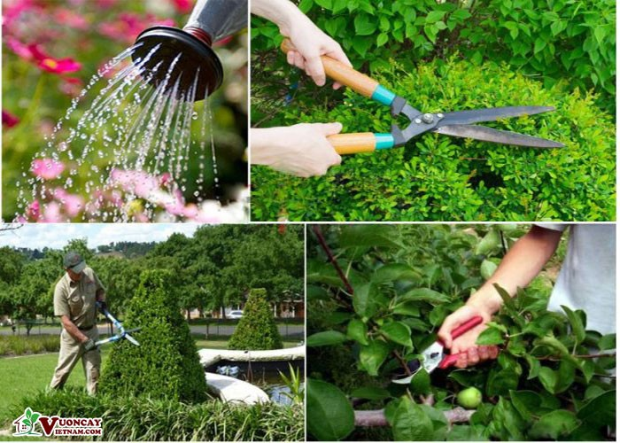
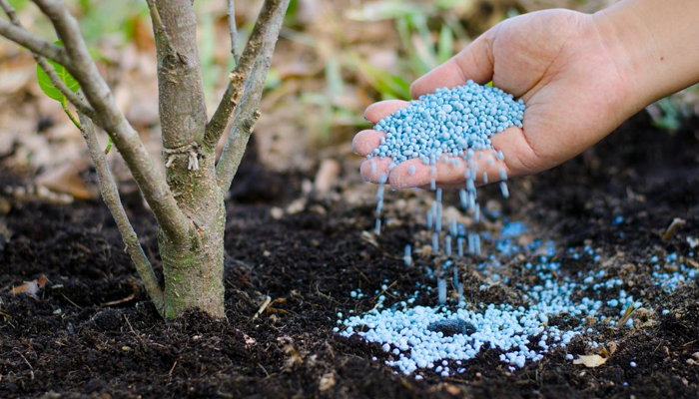
Thứ……ngày…..tháng…..năm…….
TỰ NHIÊN VÀ XÃ HỘI
Bài 12: CÁC BỘ PHẬN CỦA THỰC VẬT VÀ CHỨC NĂNG CỦA CHÚNG (T1)
3. Tìm hiểu vì sao phải tưới nước và bón phân cho cây?
Vì sau khi trồng cây, người ta phải tưới nước và bón phân cho cây?
Vì sao cây ở nơi khô cằn, rễ cây thường dài và ăn sâu xuống đất?
Khi trồng cây, người ta phải tưới nước và bón phân cho cây để cung cấp đủ nước và chất khoáng cho cây.
Vì đất khô cằn thiếu nước, rễ cây phải đâm sâu xuống đất để hút nước.

Slide 20

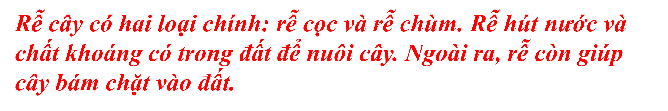
Thứ……ngày…..tháng…..năm…….
TỰ NHIÊN VÀ XÃ HỘI
Bài 12: CÁC BỘ PHẬN CỦA THỰC VẬT VÀ CHỨC NĂNG CỦA CHÚNG (T1)
3. Tìm hiểu vì sao phải tưới nước và bón phân cho cây?

Slide 21

XIN CHÂN THÀNH CẢM ƠN
QUÝ THẦY CÔ GIÁO VÀ CÁC EM

